Slide 1
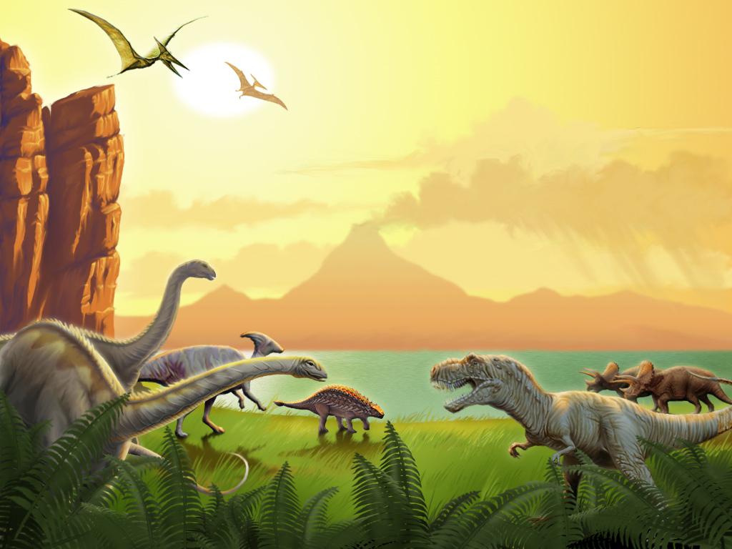
Какую тайну хранят сказочные драконы
Центр Интеллектуального Досуга « УникУм »
Руководитель Балова Наталья Александровна
Исследовательский проект
Автор: МОРОЗОВА ДИАНА

Slide 2
Цель: выяснить, не скрываются ли за сказочными драконами реальные существа
Задачи:
познакомиться с легендами и сказками разных народов о драконах;
изобразить сказочных драконов по их словесному описанию;
найти похожих животных живущих (или живших) на нашей планете.

Slide 3
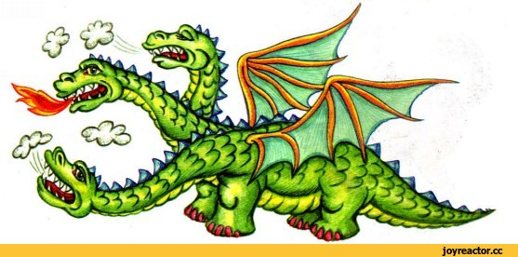
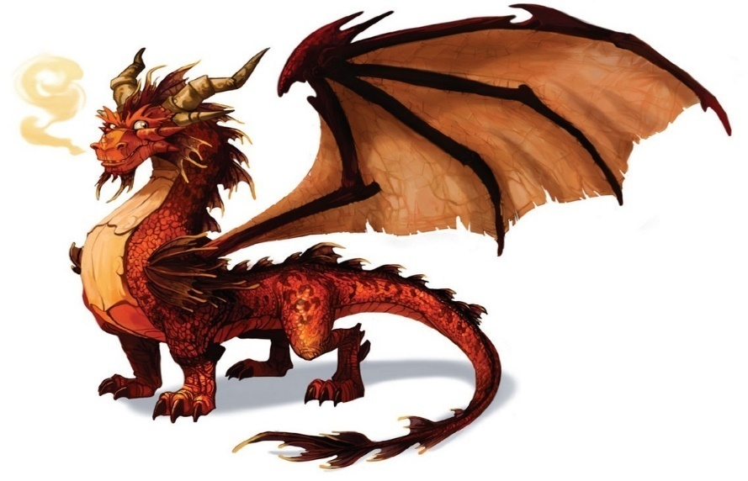
Драконы встречаются в сказках, мифах и легендах многих народов мира. Они очень похожи: огромные, зубастые чудовища, поедающие людей. Иногда летающие, иногда огнедышащие; с чешуей, когтями, несколькими головами или длинным хвостом.
В целом, сказочные драконы разных народов очень похожи.
Змей Горыныч
Но как же так?
Не могут же люди, живущие в разное время и в разных уголках земли придумать для своих легенд одинаковых героев!
Китайский дракон

Slide 4
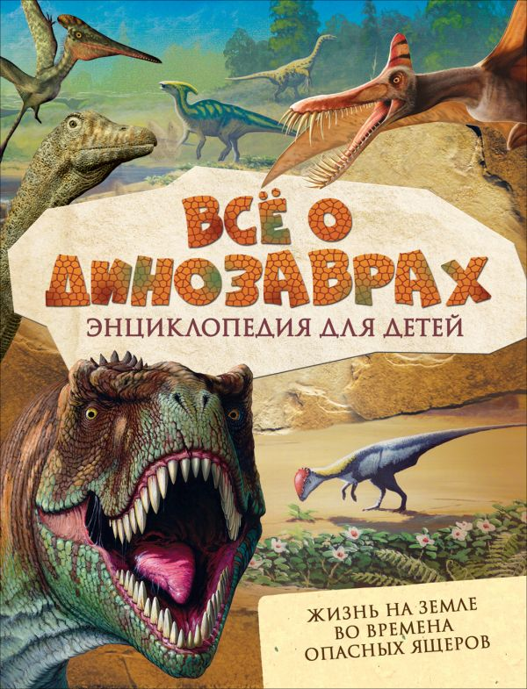
Однажды, рассматривая книгу о динозаврах, мне пришла в голову идея: а что, если в своих сказках люди описывали настоящих динозавров, которые жили раньше на их земле?
Я решила проверить это.
Мэттьюз Р., Паркер С.

Slide 5
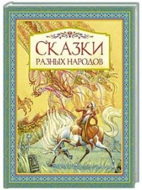
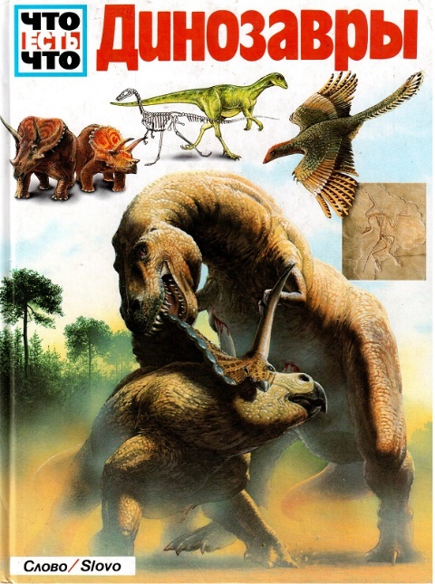
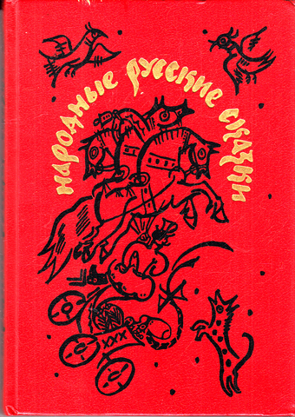
Я собрала и прочитала 54 сказки разных народов, в которых встречаются драконы, Змеи Горынычи и прочие чудовища, нарисовала их по описанию в тексте и сравнила с находками палеонтологов.

Slide 6
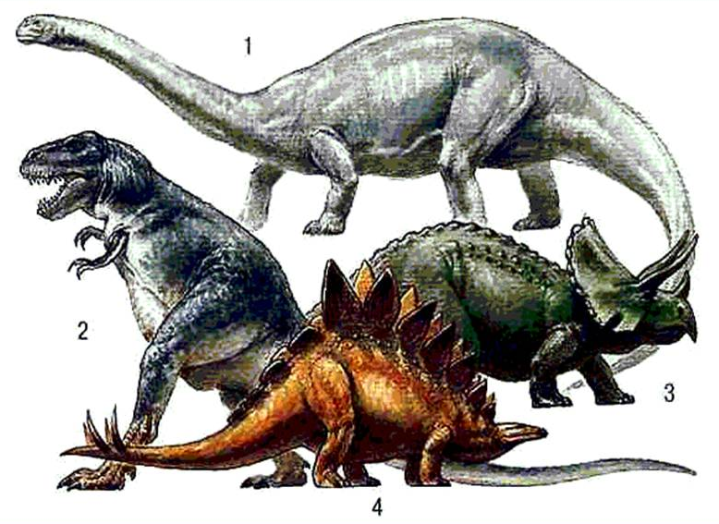
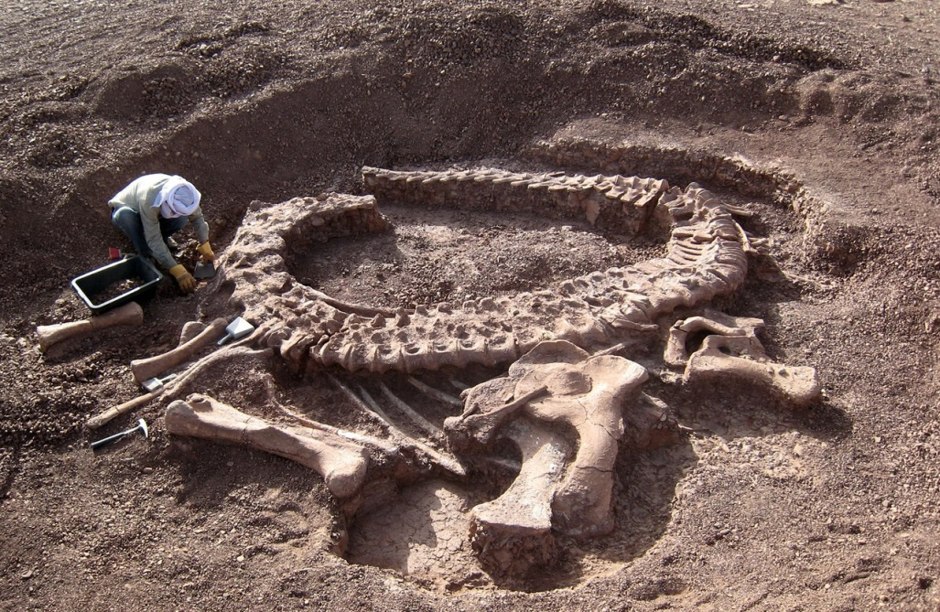
Ряд сказок подтвердил находки ученых, в них описания драконов совпадают с нашими представлениями о том, какие динозавры жили на этой территории.
Бронтозавр 3. Трицератопс
Тираннозавр 4. Стегозавр

Slide 7
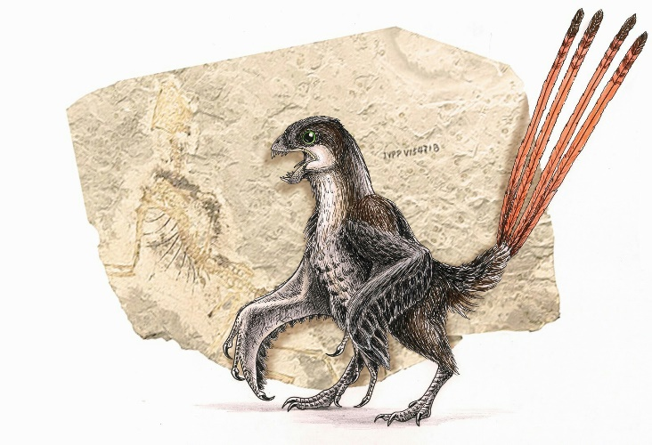
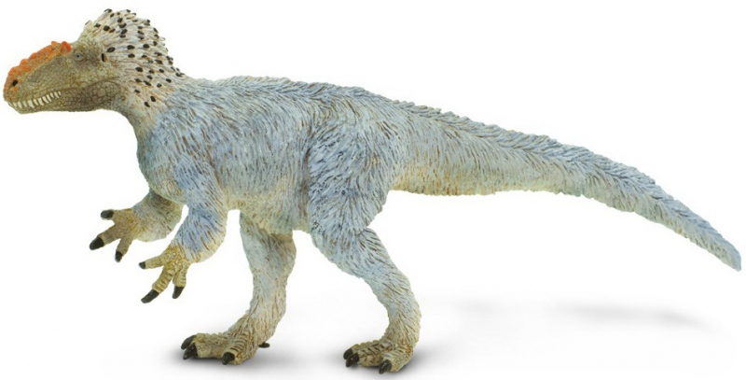
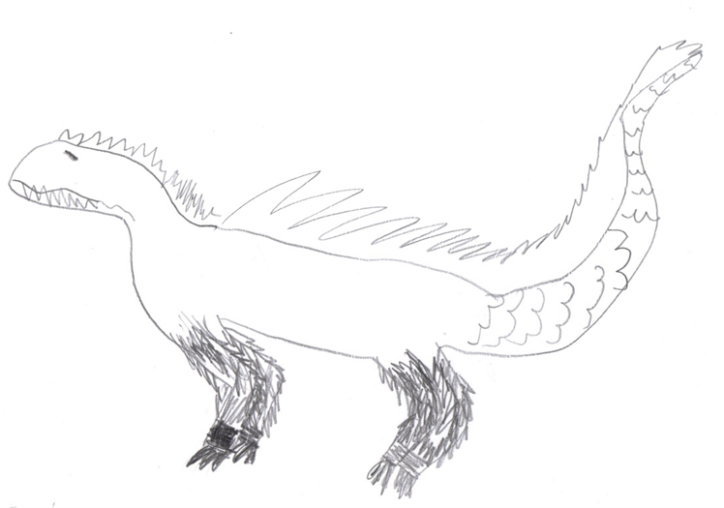
Китайские и тибетские сказки описывают существ, похожих на динозавров
И чи
Ютираннус

Slide 8
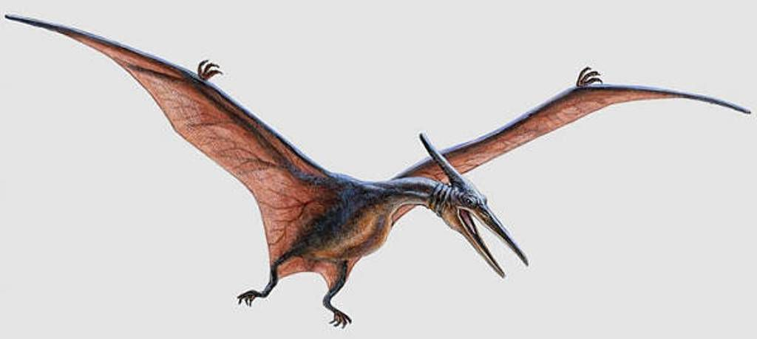
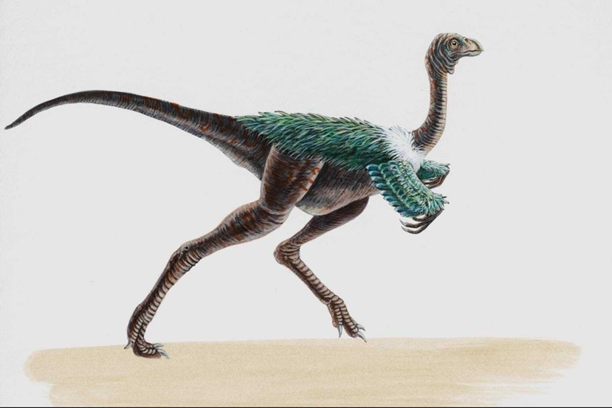
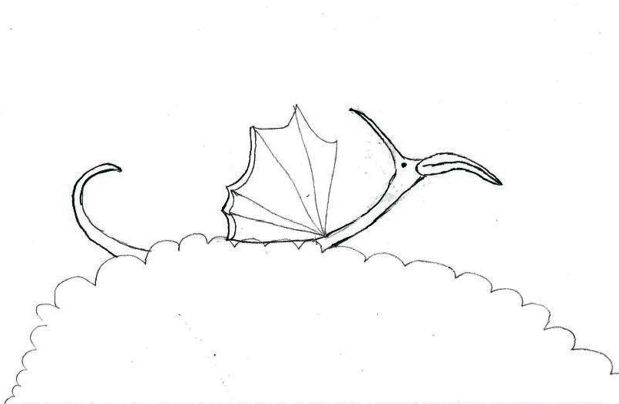
Птеранодон
Американские драконы похожи на хагрифуса или птеранодона.
Хагрифус

Slide 9
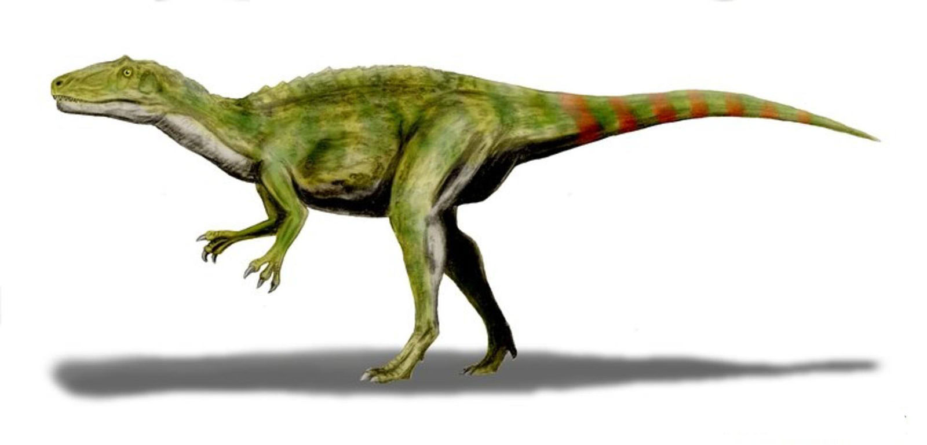
Чудовище из ирландских сказок напоминает неовенатора, жившего на территории Великобритании .
Неовенатор

Slide 10
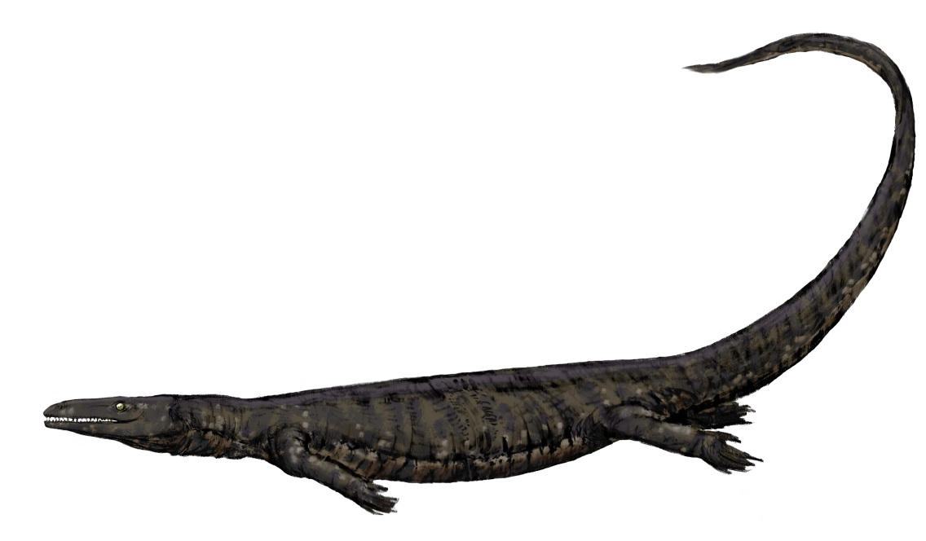
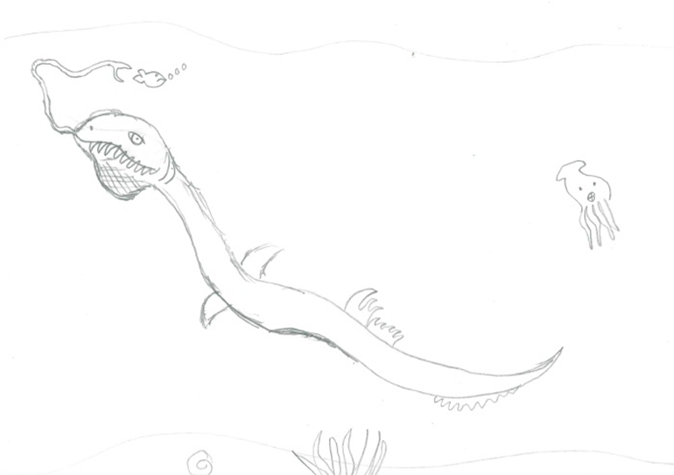
В Великобритании также был найден мозазавр, а, судя по шотландским сказкам, в Великобритании обитал один из видов мозазавра – адриозавр .
Адриозавр

Slide 11
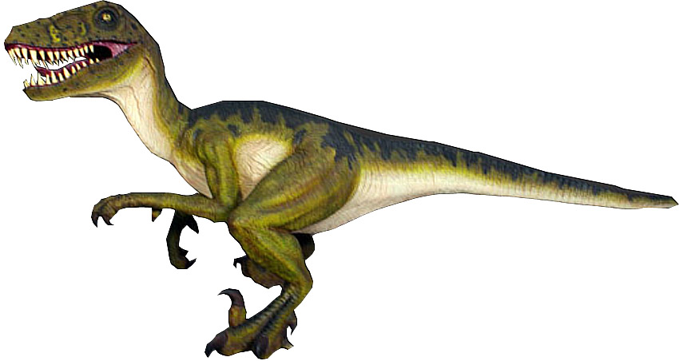
Герой норвежских сказок – вылитый теропод дромеозавр, найденный и описанный палеонтологами .
Теропод дромеозавр

Slide 12
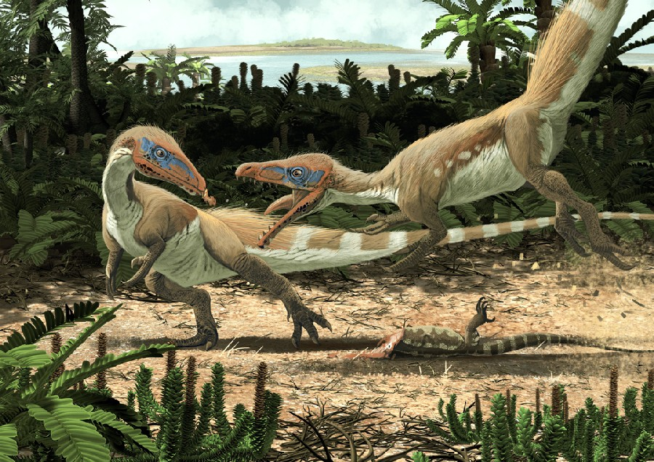
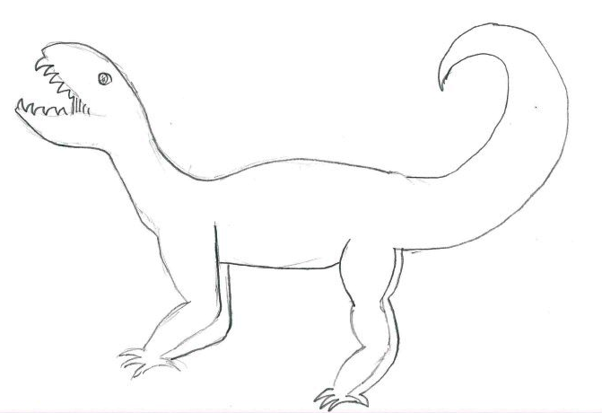
А в македонских сказках встречается скиурумим,
действительно, живший на этой территории .
Скиурумим

Slide 13
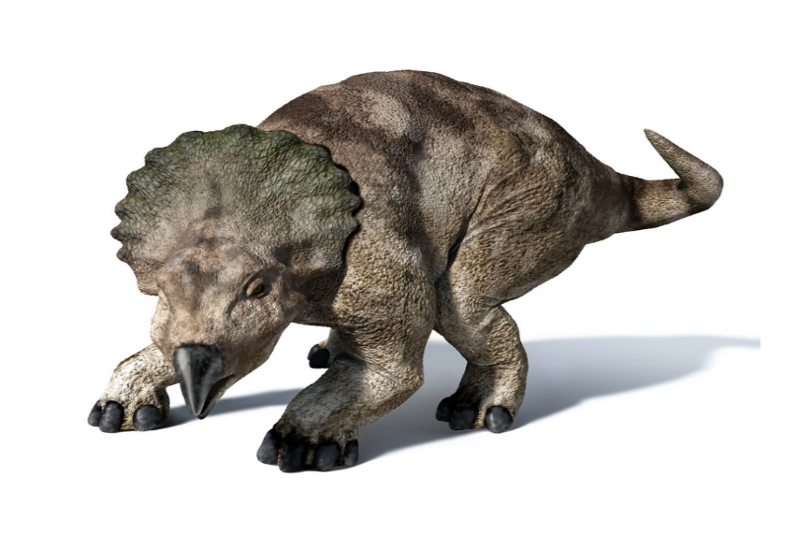
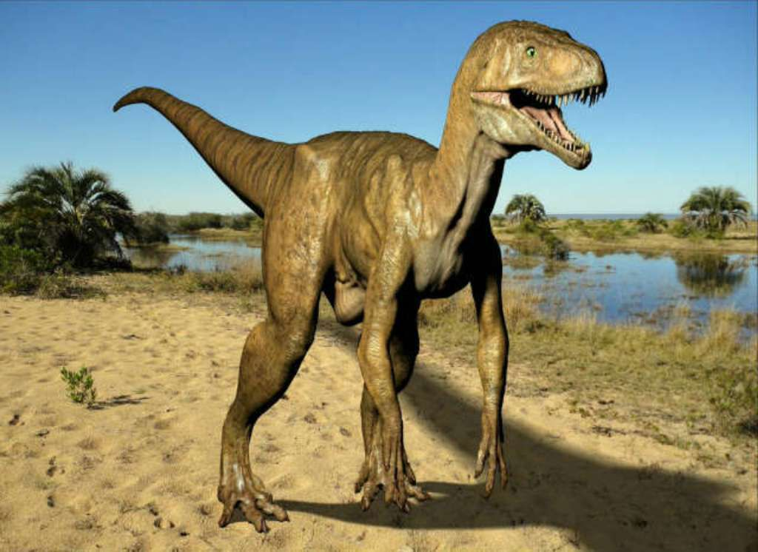
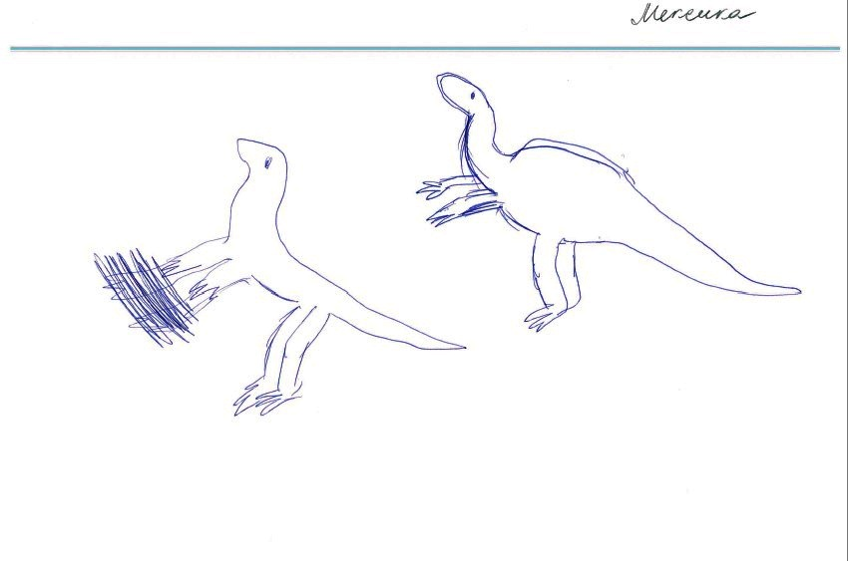
.
Вместе с тем, множество сказок описывают драконов, очень похожих на различных динозавров, но ученым ничего не известно об их существовании на данной территории. Например, в мексиканских сказках описываются существа, похожие на протоцератопса и ставрикозавра.
Ставрикозавр

Slide 14
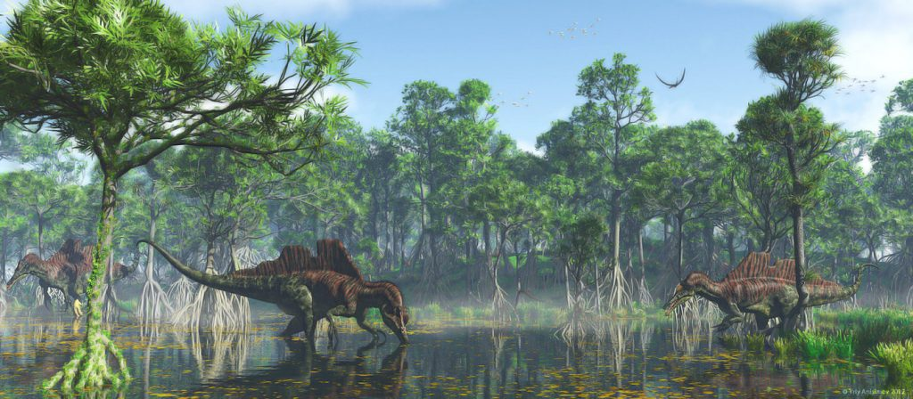
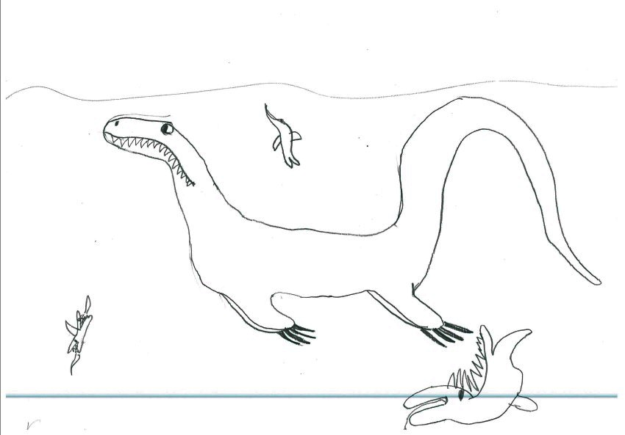
В кхмерских сказках (территория Камбоджи) драконы похожи на ихтиовенатора.
Ихтиовенатор

Slide 15
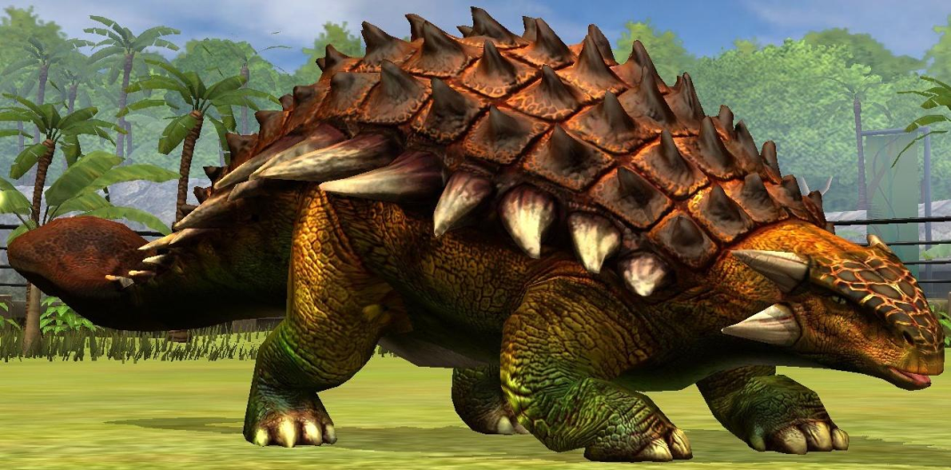
В болгарских сказках дракон похож на дракопельта .
Дракопельт

Slide 16
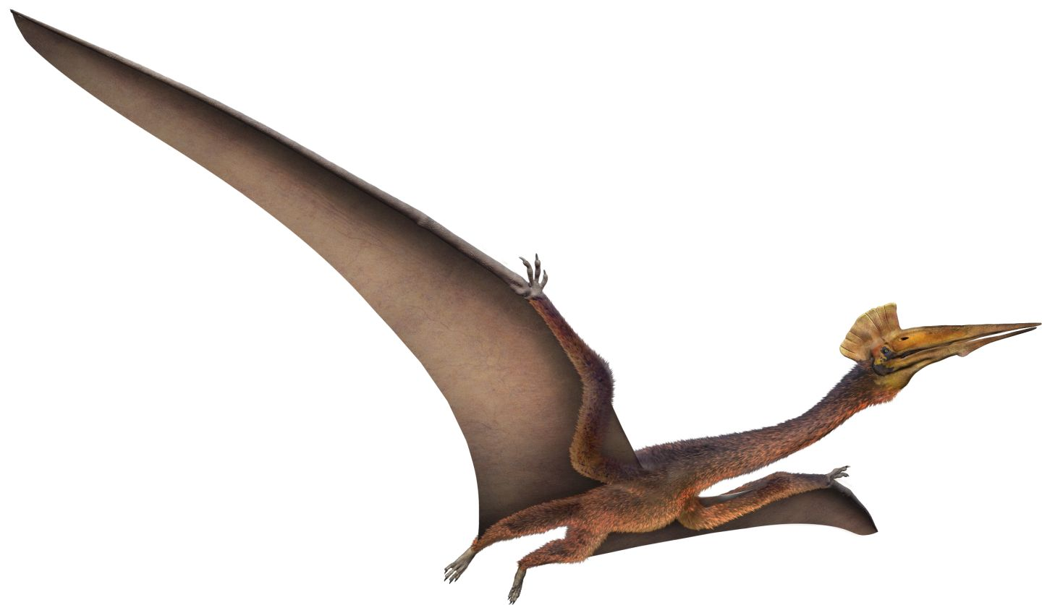
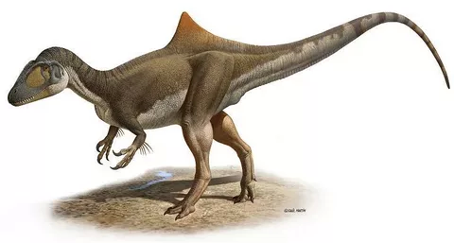
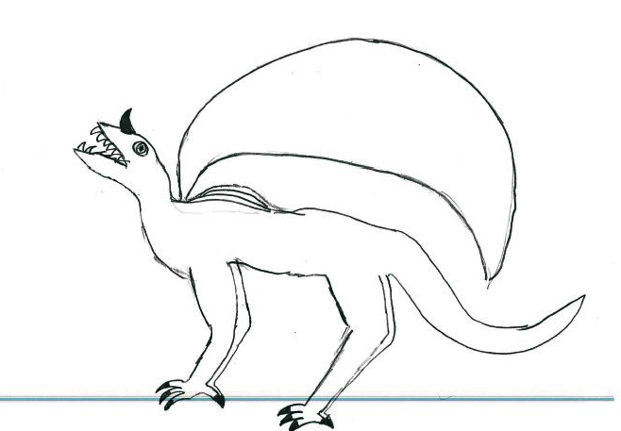
В украинских сказках – на конкавенатора или скафогната .
Конкавенатор
Скафогнат

Slide 17
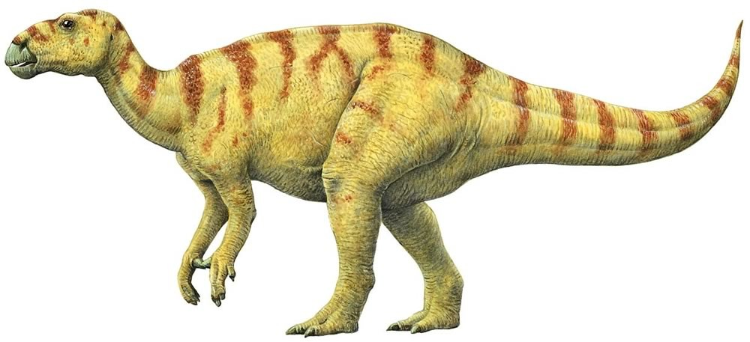
В польских сказках чудовище похоже на игуанодона .
В Польше найдены следы динозавров, но ученые не могут пока определить, какому именно динозавру они принадлежат…
Игуанодон

Slide 18
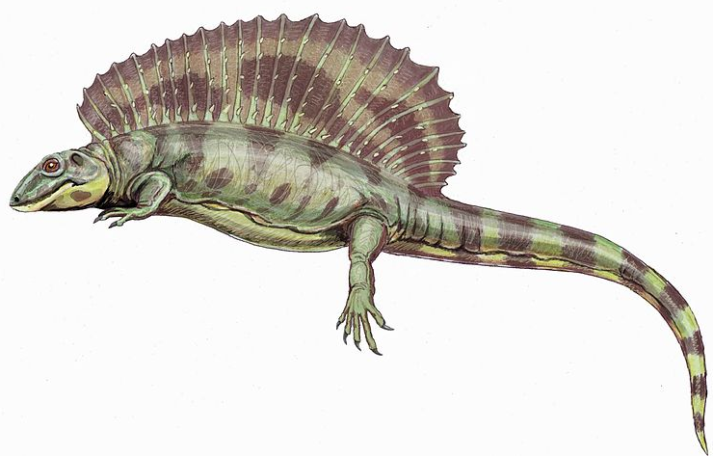
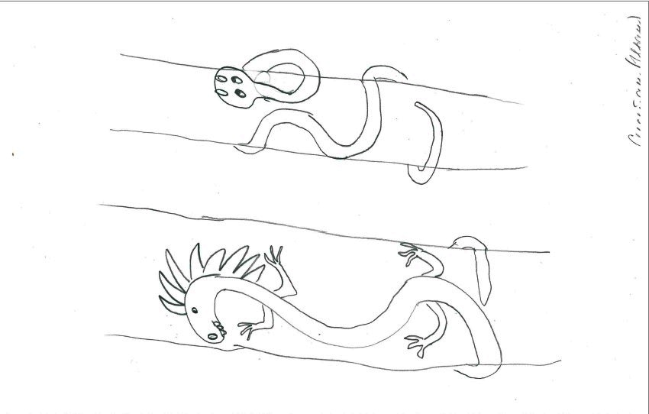
А в Иране обнаружены только следы каких-то пернатых динозавров, легенды же описывают существо, похожее на пеликозавра ..
Пеликозавр

Slide 19
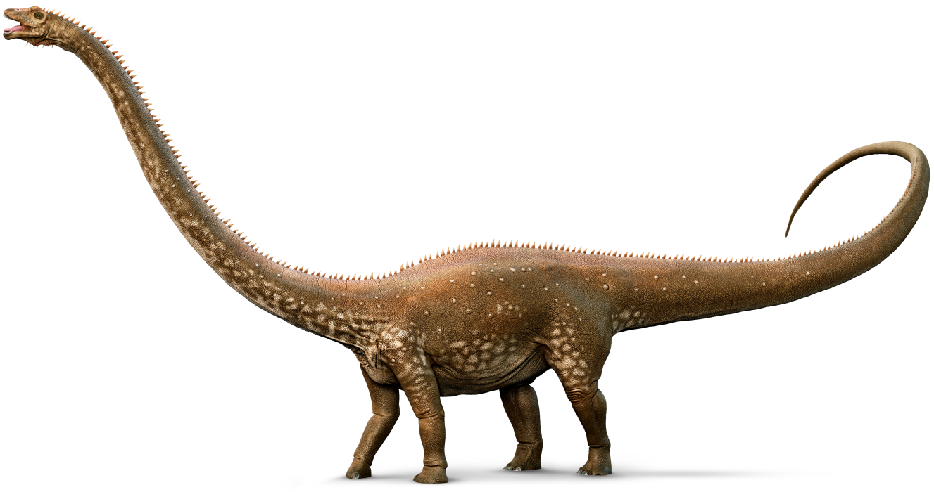
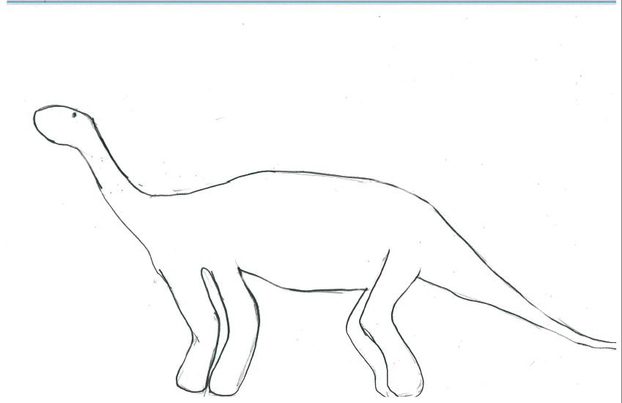
В сказаниях народов Дальнего Востока встречается диплодок .
Диплодок

Slide 20
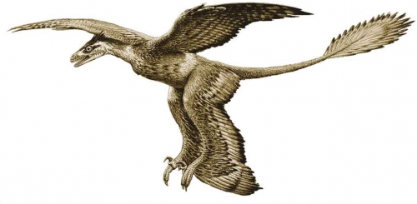
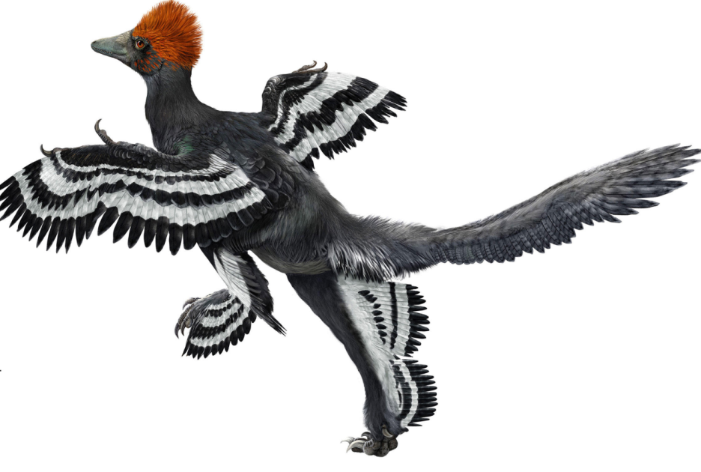
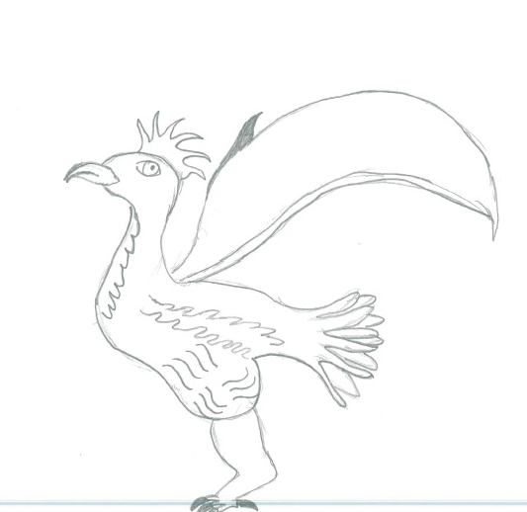
В таджикских и киргизских сказках – микрораптор и анхиорнис .
Микрораптор
Анхиорнис

Slide 21
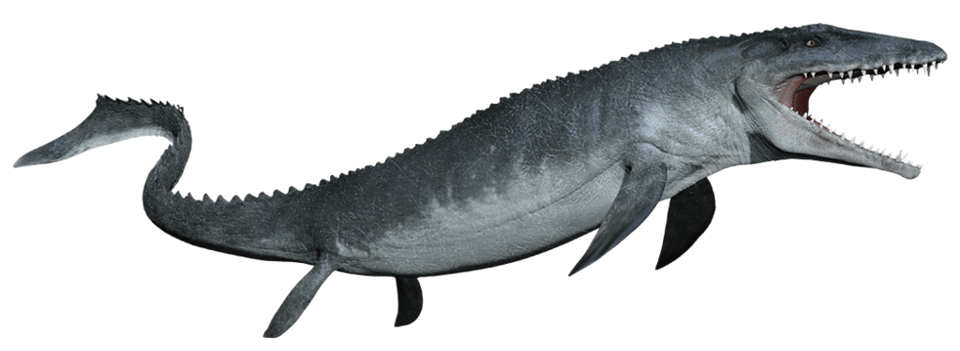
В мифах Древней Греции есть существа,
похожие на мозазавра .
Мозазавр

Slide 22
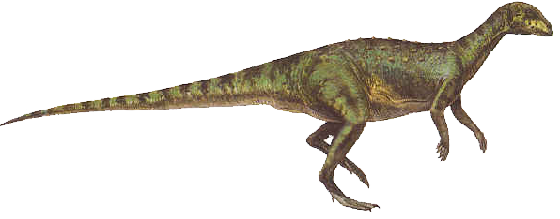
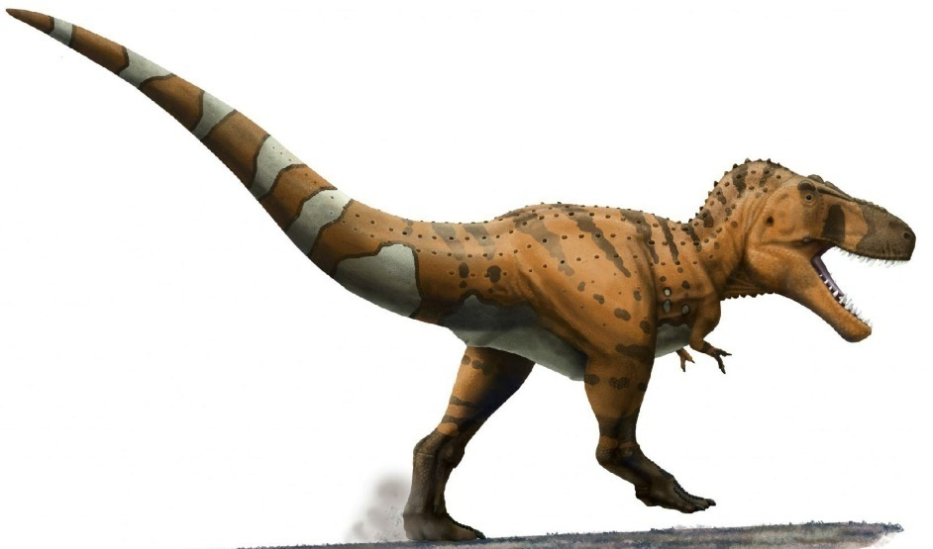
В Греции никаких динозавров не находили, но в мифах Древней Греции есть также существа, похожие на вихенвенатора и эосдриозавра .
Эосдриозавр
Вихенвенатор

Slide 23
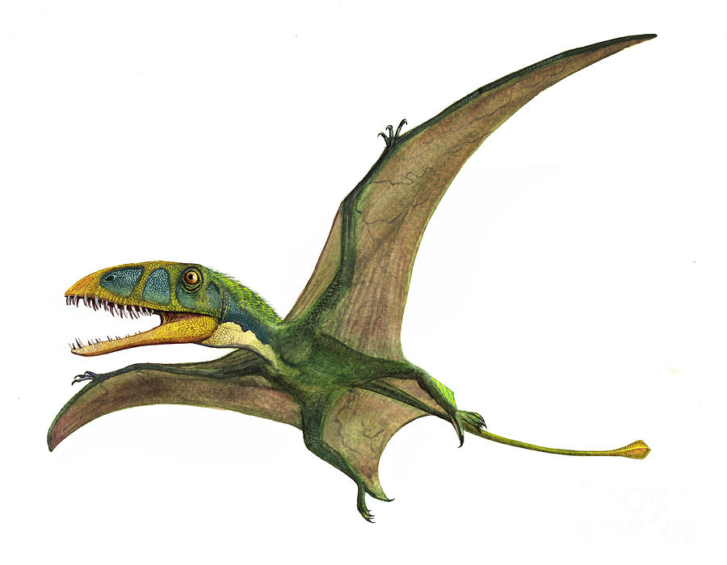
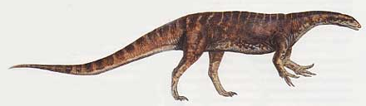
Похожая история со сказками Словакии, там дракон похож на эфраазию или диморфодона .
Диморфодон
Эфраазия

Slide 24
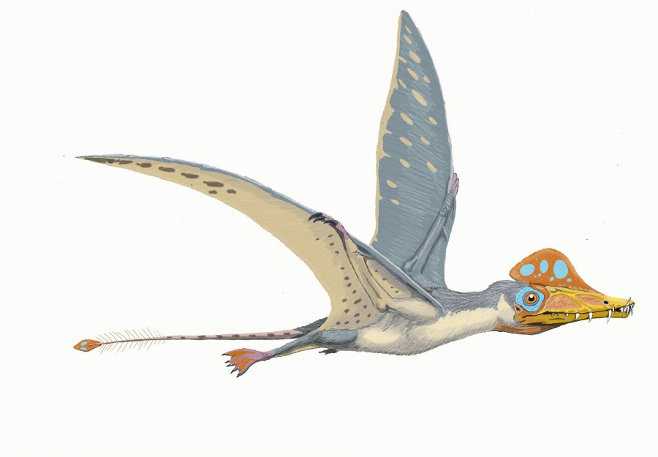
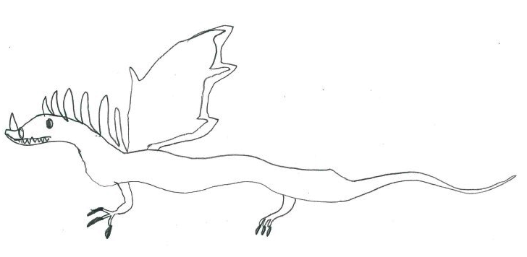
В сказках Кавказа дракон схож со скафогнатом.
Скафогнат

Slide 25
Почему сказочные, считающиеся вымышленными, существа так похожи на реальных динозавров? И почему палеонтологи их не обнаружили?
Могу предположить, что древние люди в разных местах Земли нередко находили останки погибших динозавров. Необычный вид и огромные размеры находок внушали людям ужас, ведь они не видели таких больших и страшных животных. Они сочиняли легенды, в которых рассказывали о своих страхах перед невероятными существами. Эти легенды передавались из уст в уста, потом были записаны и дошли до наших дней. Но, к сожалению, останки живых существ, даже окаменевшие, спустя миллионы лет найти очень сложно, до нынешнего времени они могли не сохраниться.
ВЫВОД : описанные в сказках, мифах и легендах динозавры могли проживать на территории народов, сочинивших эти сказки, но учеными они пока не обнаружены.

Slide 26
Почему же о других динозаврах, найденных и описанных учеными, сказок нет ?
Возможно, останков, которые могли бы дать представление об их внешнем виде древние люди не находили. Или эти сказки были забыты со временем и не дошли до наших дней .
Интересная ситуация складывается с драконами из сербских и молдавских сказок. Судя по описанию, на территории этих стран проживали мозазавр, компсогнат, игуанодон и алкодон. Но на территории этих стран не было обнаружено динозавров и считается, что эта территория находилась на дне древнего океана Тетис. Мозазавр – водный ящер, он мог водиться в океане. Но как объяснить присутствие остальных динозавров на дне древнего океана ?

Slide 27
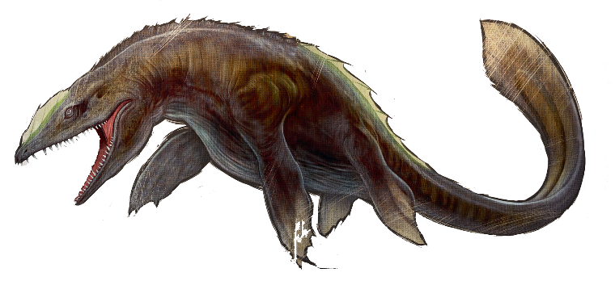
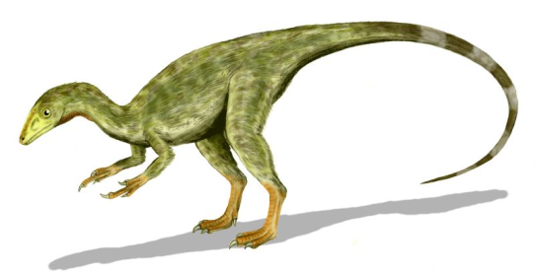
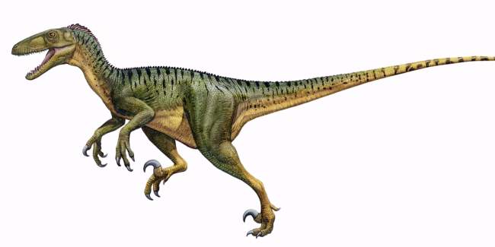
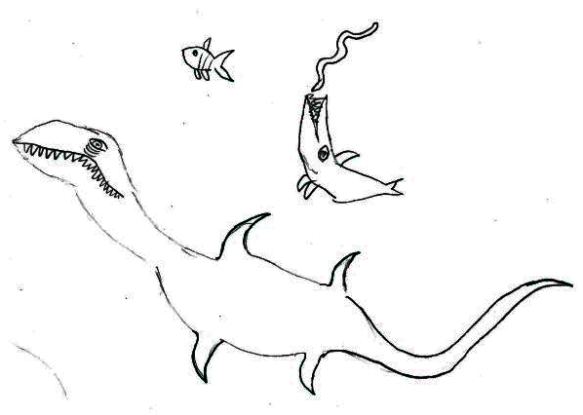
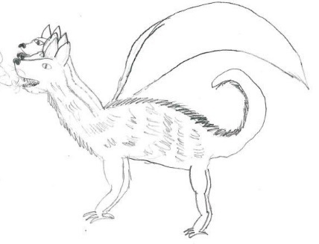
Драконы из сербских и молдавских сказок
Мозазавр
Компсогнат
Алкодон
Игуанодон

Slide 28
У МЕНЯ ЕСТЬ НЕСКОЛЬКО ПРЕДПОЛОЖЕНИЙ :
Эти динозавры обитали на берегах океана. Далеко от берега в воде оказались из-за бури, шторма или другого стихийного бедствия.
Сказки принадлежат народам, переселившимся в эти места из других, в которых такие ящеры могли существовать.

Slide 29
Это интересно!
Сопоставляя драконов из сказок, я допускала, что многоголовость, способность изрыгать пламя и наличие крыльев у ящеров могут быть вымыслом. Ведь людям свойственно наделять магическими свойствами и сверхспособностями все, что они не видели своими глазами или не могут объяснить.

Slide 30
Это интересно!
Могу предложить еще одно объяснение: люди могли находить места гибели нескольких динозавров, но им не хватало знаний, чтобы понять, что это кости нескольких существ. Найдя, например, три черепа и кучу костей, они могли решить, что это животное с тремя головами. Аналогично, найдя останки, допустим, птеродактиля и тиранозавра, они соединяли все в одно существо. Получалось животное и с лапами, и с клювом, и с крыльями, и с когтями.
Птеродактиль
Тиранозавр

Slide 31
Место гибели нескольких динозавров

Slide 32
ВЫВОД :
Исходя из изложенного, я могу заключить, что скорее всего, древние люди, действительно, описывали настоящих динозавров .
По итогам своей работы я дополнила карту расселения динозавров динозаврами, описанными в сказках народов мира.
Считаю, что моя работа расширит представление людей о том, какие динозавры могли существовать на территориях разных стран, и почему драконы и чудовища разных народов так похожи друг на друга .

Slide 33
Дополненная карта расселения динозавров
35
45
39
40
36
43
48
41
47
33
37
42
32
46
44
34
32. Протоцератопс 39. Игуанодон 45. Диморфодон
33. Ставрикозавр 40. Пеликозавр 46. Компсогнат
34. Ихтиовенатор 41. Анхиорнис 47. Вихенвенатор
35. Дракопельт 42. Микрораптор 48. Эосдриозавр
36. Конкавенатор 43. Мозазавр
37. Скафогнат 44. Дромеозавр

Slide 34
Благодарю за внимание!

